Slide 1
সু-স্বাগতম

Slide 2
মোঃ ফেরদৌস ওয়াহিদ
সহকারী শিক্ষক(বিজ্ঞান)
মাধবপুর পাইলট উচ্চ বিদ্যালয়
মাধবপুর হবিগঞ্জ।
মোবাইল-০১৭১০১৯৬৪০২

Slide 3
শ্রেণি-নবম/দশম
বিষয়-জীব বিজ্ঞান
অধ্যায়-৫
খাদ্য, পুষ্টি এবং পরিপাক

Slide 4
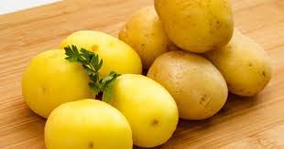
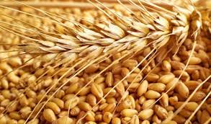
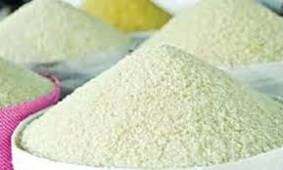
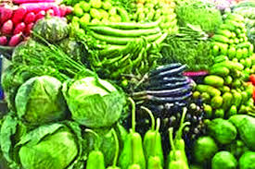
কী জাতীয় খাদ্য?
শর্করা জাতীয় খাদ্য

Slide 5
পাঠ শেষে শিক্ষার্থীরা যা যা শিখবে---
শর্করা জাতীয় খাদ্য ব্যাখ্যা করতে পারবে,
স্নেহ জাতীয় খাদ্য ব্যাখ্যা করতে পারবে,
ভিটামিন বা খাদ্যপ্রাণ ব্যাখ্যা করতে পারবে।

Slide 6
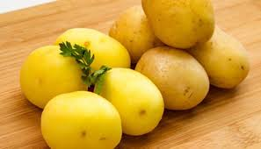
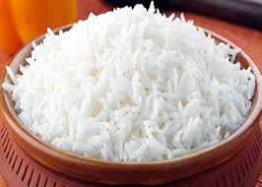
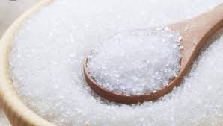
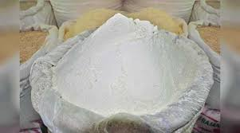
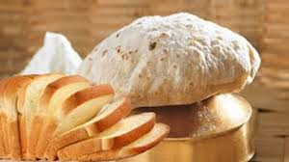
শর্করা কী?
শর্করা জাতীয় খাদ্য
শর্করা হচ্ছে কার্বন, হাইড্রোজেন ও অক্সিজেনের সমন্বয়ে গঠিত একটি যৌগ।

Slide 7
উদ্ভিদের মূল, কান্ড, পাতা, ফুল,ফল ও বীজে শর্করা জমা থাকে। ফলের রসে, দুধে, গম, আলু, চালে শর্করা জমা থাকে।
শর্করা ৩ ধরণের হয়ে থাকে-ক) এক শর্করা,খ) দ্বি-শর্করা, গ) বহু শর্করা।

Slide 8
শর্করা শ্রেণি | গঠন | উদাহরণ | উৎস
এক শর্করা(Mono-saccharide) | একটি মনোমার বিশিষ্ট শর্করা | গ্লোকোজ | মধু, ফলের রস
দ্বি-শর্করা(Disaccharide) | দুই মনোমার বিশিষ্ট শর্করা | সুক্রোজ,ল্যাকটোজ | চিনি,দুধ
বহু শর্করা(Poly saccharide) | বহু মনোমার বিশিষ্ট শর্করা | শ্বেতসার,গ্লাইকোজেন | চাল, আটা,আলু, সবুজ শাক-সবজি।

Slide 9
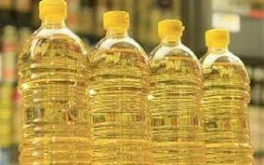
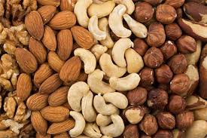
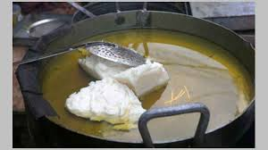
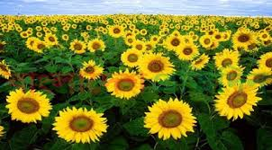
এগুলো হচ্ছে স্নেহ জাতীয় খাদ্য উপাদান।
চর্বি জাতীয় খাদ্যে শর্করা জাতীয় খাদ্যের চেয়ে দ্বিগুন পরিমান শক্তি পাওয়া যায়।

Slide 10
স্নেহ জাতীয় খাদ্য দুভাগে বিভক্ত যথা- উদ্ভিজ স্নেহ পদার্থ ও প্রাণিজ স্নেহ পদার্থ।
সয়াবিন, সরিষা, তিল, বাদাম, ভুট্রার তেল ইত্যাদি হচ্ছে উদ্ভিজ স্নেহ জাতীয় খাদ্য।
চর্বি, ঘি, ডালডা,ইত্যাদি হচ্ছে প্রাণিজ স্নেহ জাতীয় খাদ্য।

Slide 11
ভিটামিন
ভিটামিন হচ্ছে একটি গুরুত্বপূর্ণ খাদ্য উপাদান। দেহের বৃদ্ধির জন্য ও সুস্থ্য থাকার জন্য ভিটামিন আবশ্যক। ভিটামিনের অভাব হলে মৃত্যু পর্যন্ত হতে পারে।
ভিটামিন হচ্ছে ২ প্রকার- পানিতে দ্রনীয় ভিটামিন এবং চর্বিতে দ্রবনীয় ভিটামিন।

Slide 12
চর্বিতে দ্রবণিয় ভিটামিন
ভিটামিন এ-
দুধ, মাখন, চর্বি, ডিম, আম, কাঠাল, রঙ্গিন শাক-সবজি, মলা মাছ ইত্যাদিতে ভিটামিন এ পাওয়া যায়।
ভিটামিন ডি-
দুধ, ডিম, কলিজা, মাছের তেল, ভোজ্য তেল ইত্যাদিতে ভিটামিন ডি পাওয়া যায়।
ভিটামিন ই এবং কে-
উপরের সব খাবারেই ভিটামিন এ এবং কে পাওয়া যায়।

Slide 13
পানিতে দ্রবণীয় ভিটামিন
ভিটামিন বি-
ইস্ট, ঢেকিছাটা চাল, লাল আটা, মুগডাল, মটর, ফুলকপি, চিনাবাদাম, শিমের বিচি, কলিজা, দুধ, ডিম, মাংস ইত্যাদিতে ভিটামিন বি পাওয়া যায়।
ভিটামিন সি-
পেয়ারা, বাতাবি লেবু, কমলা, আমড়া, বাধাকপি, টমেটো, আনারস, কাচামরিচ, তাজা শাকসবজি ইত্যাদিতে ভিটামিন সি পাওয়া যায়।

Slide 14
বাড়ির কাজঃ
তোমার খাবার তালিকায় থাকা ভিটামিন সি সমৃদ্ধ খাবারের একটি তালিকা তৈরি কর।

Slide 15
ধন্যবাদ

